Slide 1
SPORT VERNETZT Rahmenwerk Sport Zielgruppe: 3- 10 Jahre

Slide 2
VISION: Kinder für Sport & Bewegung begeistern
Alle teilnehmenden Kinder der SPORT VERNETZT Angebote erhalten qualitativ hochwertige Bewegungs-/Sportangebote
Entwicklung eines sportlich-inhaltlichen Rahmenwerks für die Altersgruppe 3-10 Jahre.

Slide 3
Leitfragen
Welche Haltung hat der Coach dabei?
Wie sollten Spiele/Angebote gemäß der ermittelten sportlichen-inhaltlichen und pädagogischen Grundprinzipien dann ausgestaltet und Entwicklungsziele definiert sein?
Wie müssen Übergänge gestaltet sein?
Wo lässt sich das sportlich-inhaltliche Konzept im Ganztags-Alltag integrieren?
Auf welche vorhandenen Konzepte (Inspirationsquellen) können wir zurückgreifen?
Was tun wir auf dem „Platz“ mit Kindern zwischen 3 und 10 Jahren? (Benutzt die ALBAthek!)

Slide 4
Coaching: Haltung der Trainer:innen
Begleitend und Aktivierend
Du bist aktiver Teil des Angebots.
Du bist ein Vorbild.
Du verfolgst einen roten Faden und setzt Dir pro Stunde ein Ziel.
Hoffnungsbasiert und Sinnvermittelnd
Du bist motiviert und möchtest etwas in dieser Altersgruppe anbieten.
Du Schaffst Bilder.

Slide 5
Coaching: Haltung der Trainer:innen
Spielerisch und Motiviert
Du verpackst Deine Inhalte in Themenwelten und baust kindgerechte Erzählstränge.
Reflektiert
Du reflektierst Deine Einheiten mit den Kindern und anderen Beteiligten.
Neugierig
Du informierst Dich und bildest Dich selbständig weiter.
Du integrierst die Personen der Einrichtung.

Slide 6
Coaching: Haltung der Trainer:innen
Beziehungsorientiert, Flexibel & Individualisiert
Du gehst auf die Augenhöhe der Kinder.
Du entwickelst Regeln und Zeichen mit den Kindern.
Du sprichst einfach und wertschätzend.
Du gehst auf Ideen und Wünsche der Kinder situativ ein und behältst trotzdem Deinen Plan im Auge.
Du darfst nichts persönlich nehmen. Ein Spiel/eine Stunde darf auch mal nicht gut laufen.

Slide 7
Sportliche Leitziele
Bis U7
Bewegung & Sport erleben
U9
Bewegung & Sport erlernen
U11
Bewegung & Sport verstehen
U13
Bewegung & Sport Verbessern

Slide 8
Sportliche Eselsbrücken
3 – 5 Jährige
Freude an Bewegung – Ich spiele!
5 – 7 Jährige
Freude an Bewegung – Wir spielen miteinander!
7 – 10 Jährige
Freude an Bewegung – Wir spielen gegeneinander!

Slide 9
Pädagogische und sportlich-inhaltliche Leitlinien
Für 3-5 Jährige Ziel: Bewegung und Sport erleben

Slide 10
Entwicklungsziele
Freude an Bewegung – Ich spiele!
Sportlich-Inhaltlich
vielseitige Körper- und Bewegungserfahrungen
Basismotorik: rennen, springen, klettern, rückwärts laufen
den eigenen Körper kennenlernen und wahrnehmen
Einführung Rituale und struktureller Ablauf
erste Schritte zum Regelverständnis
Vielfalt der Sportlandschaft/Sportarten darstellen und widerspiegeln
Persönlichkeit
Förderung der Selbstwirksamkeit (Selbstbild)
Identitätsentwicklung
Förderung von Resilienz
Sozialkompetenzentwicklung
Gefühlsausdruck

Slide 11
Inhaltlich
Gestaltung einer Einheit
Körpererfahrung
Koordinative und Kognitive Reize
Sozialerfahrung
Kommunikations- und Kooperationsfähigkeit
Konfliktfähigkeit und Frustrationstoleranz
Widerstandsfähigkeit und Stress
Beziehung, Verantwortung, Rücksicht
Gefühlsausdruck
Materialerfahrung
Kennenlernen und Erkunden von Materialeigenschaften
Begreifen physikalischer Phänomene wie Gleichgewicht, Schwerkraft und Schwung

Slide 12
Inhaltlich
Gestaltung Übergang
Gemeinsamer Sportunterricht Grundschule und Kita
Olympische Spiele im Sommer und Winter
Kita- und Grundschulfest
Gemeinsamer Spielekatalog Kita und GS mit Levelsystem
Bewegungsformen, Übungen, Spiele aus der Kita verfeinern, festigen und weiter ausbauen
Von kleinen Spielen hin zu großen Spielen (sportartenübergreifend)

Slide 13
Pädagogische und sportlich-inhaltliche Leitlinien
Für 5-7 Jährige Ziel: Bewegung und Sport erleben und erlernen

Slide 14
Entwicklungsziele
Freude an Bewegung – Wir spielen miteinander!
Sportlich-Inhaltlich
Festigung Basismotorik: Laufen (vor- und rückwärts), rennen, hüpfen (beid- und einbeinig), balancieren, (gezielt) werfen, fangen
Kopplung erster komplexer Bewegungen (bspw. Seilspringen)
(bewusster) Einsatz von Signalen/Reizen (auditiv, visuell, taktil, verbal)
Vielfalt der Sportlandschaft/Sportarten darstellen und widerspiegeln
Persönlichkeit
Schulung Regelverständnis
Erste Schritte zur Konfliktbewältigung
Einordnung individueller Leistung in Situation (bspw. Gewinnen/Verlieren)
Gruppengefühl/Gruppenstruktur kennenlernen
Selbsteinschätzung/Selbstwahrnehmung
Emotionsportfolio und der Umgang damit

Slide 15
Inhaltlich
Gestaltung einer Einheit
Körpererfahrung
Koordinative und Kognitive Reize
Kombination von Bewegungsmustern
Sozialerfahrung
Kommunikations- und Kooperationsfähigkeit
Konfliktfähigkeit und Frustrationstoleranz
Widerstandsfähigkeit und Stress
Beziehung, Verantwortung kennenlernen, Rücksicht
Grenzen austesten
Materialerfahrung
(gezielter) Einsatz von Materialeigenschaften
Begreifen physikalischer Phänomene wie Gleichgewicht, Schwerkraft und Schwung

Slide 16
Gestaltung Übergang
Gemeinsamer Sportunterricht Grundschule und Kita
Olympische Spiele im Sommer und Winter
Kita- und Grundschulfest
Gemeinsamer Spielekatalog Kita und GS mit Levelsystem
Bewegungsformen, Übungen, Spiele aus der Kita verfeinern, festigen und weiter ausbauen
Von Kleinen Spielen hin zu Großen Spielen (sportartenübergreifend)

Slide 17
Pädagogische und sportlich-inhaltliche Leitlinien
Für 7-10 Jährige Ziel: Bewegung und Sport erlernen

Slide 18
Entwicklungsziele
Freude an Bewegung – Wir spielen gegeneinander!
Sportlich-Inhaltlich
Vorbereitung auf sportartspezifische Angebote
Herausfinden meiner persönlichen Sportart
Koordinative Fähigkeiten ausweiten, festigen, verfeinern (Verstetigung)
Vielfalt der Sportlandschaft/Sportarten darstellen und ausprobieren
Verständnis der Elemente eines Spiels (technisch-taktisch)
Persönlichkeit
Gemeinschaftsfähigkeit/soziale Intelligenz
Widerstandsfähigkeit und Identitätsbildung
Auseinandersetzung mit eigenen Fähigkeiten und Stärken
Zusammenhang Konzentration und Motorik
Emotionsportfolio und Umgang damit

Slide 19
Inhaltlich
Gestaltung einer Einheit
Körpererfahrung
Ausweitung und dauerhafte Kombination koordinative und kognitive Reize
Einsatz von zielgerichteten/kontrollierten Bewegungsmustern
(gezielte) Ansteuerung von Extremitäten
Sozialerfahrung
Kommunikations- und Kooperationsfähigkeit
Konfliktfähigkeit und Frustrationstoleranz
Widerstandsfähigkeit und Stress
Beziehung, Verantwortung übernehmen, Rücksicht
Grenzen austesten
Materialerfahrung
Kennenlernen und Erkunden von Materialeigenschaften
Begreifen physikalischer Phänomene wie Gleichgewicht, Schwerkraft und Schwung

Slide 20
Gestaltung Übergang
Gemeinsamer Sportunterricht Grundschule und Oberschule
Grundschul-/Oberschulfest
Gemeinsamer Wettbewerb Grundschule und Oberschule
Turniere und Ligen
Einsatz älterer Schüler:innen als Coaches in Grundschulen (z.B. Sport-Lots:innen-Projekt)

Slide 21
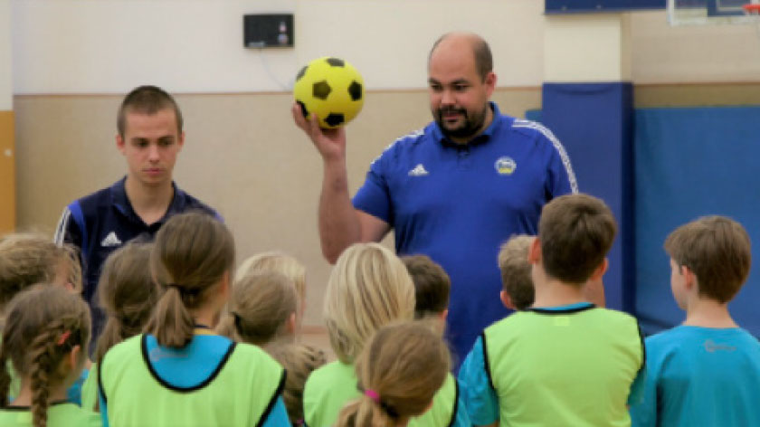
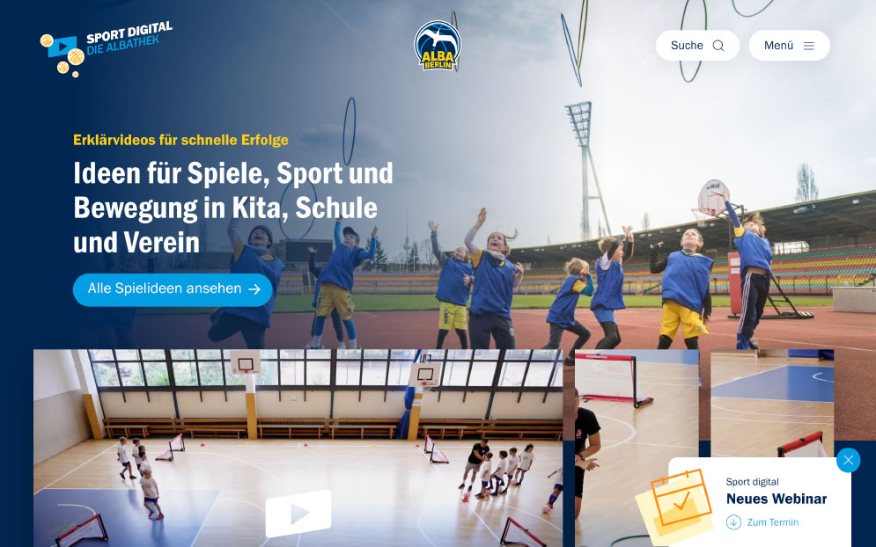
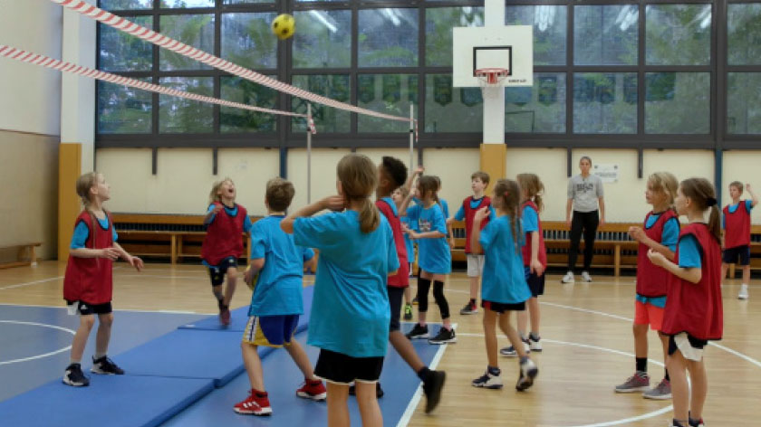
Inspirationsquellen
www.albathek.de

Slide 22
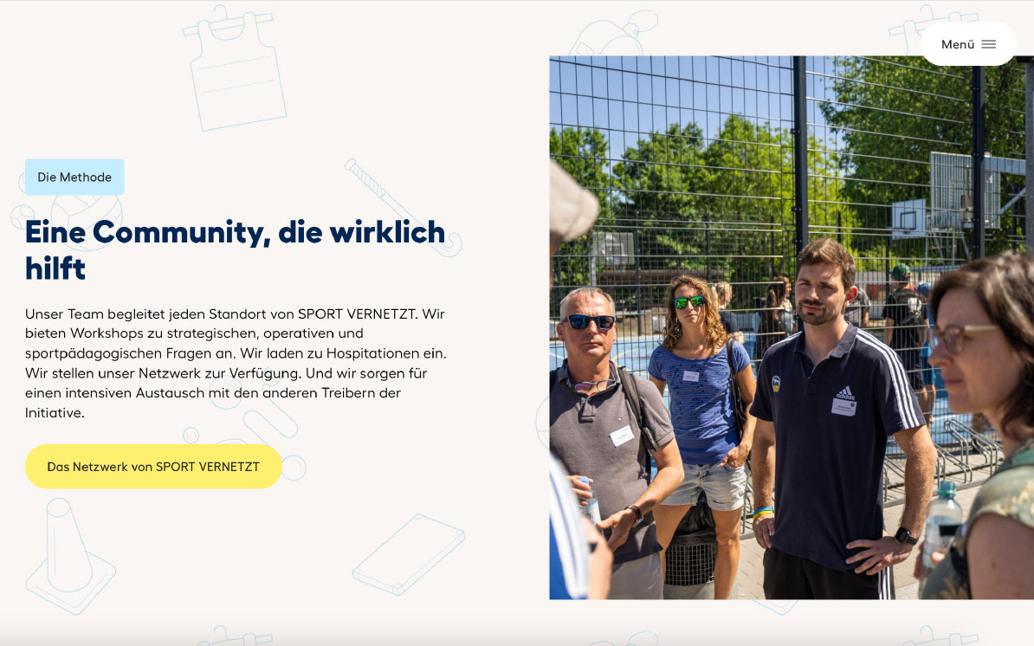
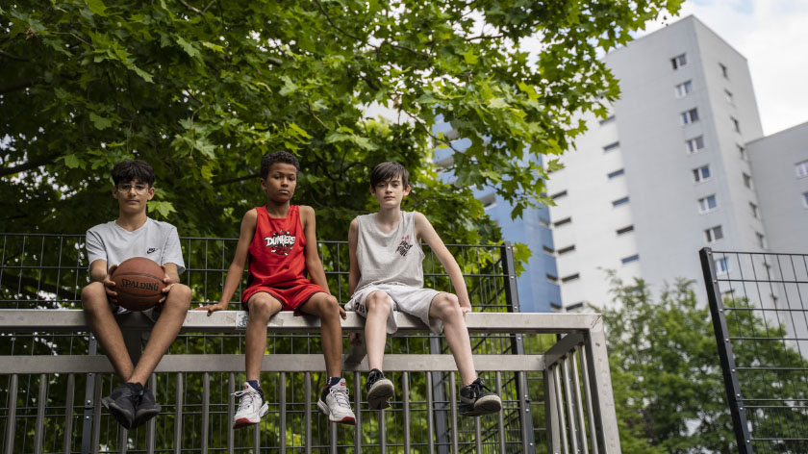
www.sport-vernetzt.de

Slide 23
Danke für Eure Aufmerksamkeit zum Rahmenwerk Sport! Fragen und Anmerkungen an: sportvernetzt@albaberlin.de!

